Slide 1
Lecture critique d’un article scientifique
Journée de l’asma

Slide 2
Qui sommes-nous?
Organisation indépendante
EBM
Scientifique

Slide 3
Nos projets
Formulaire Personnes Âgées (avant formulaire MRS)
Groupe de littérature des conférences de consensus
Visiteurs médicaux indépendants
Fiches de transparence (CBIP)

Slide 4
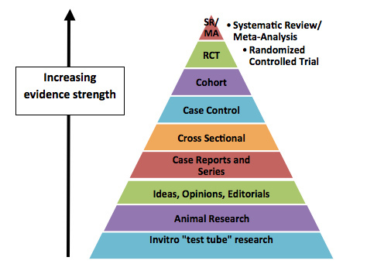
L’EBM ou la médecine factuelle
Remettre un peu d’ordre
Fonctionne avec des niveaux de preuve (levels of evidence)
Que peut-on vraiment conclure? De quelle “force” est cette preuve?
A développé une série d’outils
Voir aussi autres présentations

Slide 5
Lire un article…

Slide 6
Déroulement
L’article répond-il bien à la question que je me pose?
L’article est-il de bonne qualité? L’étude est-elle de bonne qualité?
Les méta-analyses / systematic reviews

Slide 7
PICO
Un des outils dans la boite à outils “EBM”
Comment bien poser et répondre à une question sur l’efficacité?
P comme PATIENT
I comme INTERVENTION
C comme COMPARAISON
O comme OUTCOME (événement cliniques d’intérêt)

Slide 8
PICO
P comme PATIENT
Age
Sexe
Fragilité (frailty)
Diagnostic
Comorbidités

Slide 9
Dans l’abstract

Slide 10
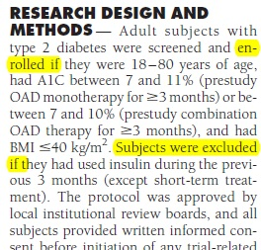
Mais aussi ailleurs
Matériel et méthodes, tableau des caractéristiques des patients

Slide 11
Critique
Est-ce que les patients sélectionnés sont représentatifs?
Historique “classique”? Gravité de la maladie?
Caractéristiques qui peuvent jouer un rôle? Age? Sexe? …

Slide 12
PICO
I comme INTERVENTION
Un certain traitement (médicamenteux ou non)
Durée du traitement
Chirurgie
Test diagnostic

Slide 13
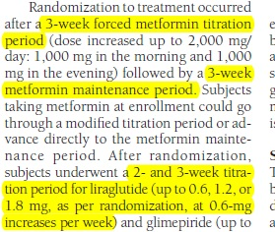
Abstract, matériel & méthodes
Abstract = court, information minimale
M&M = les détails

Slide 14
PICO
C comme COMPARAISON
vs placebo
vs autre traitement
vs traitement longue durée
vs …

Slide 15
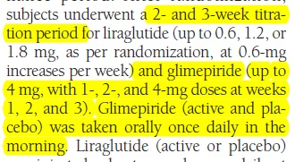
Abstract, matériel & méthodes

Slide 16
Critique
Intervention et contrôle:
Intervention et comparaison logique?
Comparable à ce qui se fait en Belgique? (produits, façon d’administrer)
Les patients dans des études sont souvent mieux suivis
Effet Hawthorne

Slide 17
PICO
O comme OUTCOME
Soulagement de la douleur
Fractures
Exacerbations BPCO
Taux de HbA1C
Effets secondaires
Mortalité
Difficile, car il faut bien cerner:
Ce qui nous intéresse, est-ce que c’est ce que je veux savoir
Si c’est le bon critère pour évaluer le traitement
Exemple: fractures vs BMD pour l’ostéoporose

Slide 18
Abstract: regarder section “results”
HbA1C: critère intermédiaire, mais demandé par la FDA
Hypoglycémies « mineures », définition? Quid des majeures?

Slide 19
Critique
Outcome et résultats
Critères de jugements durs (mortalité, hospitalisations,…) vs critères intermédiaires (biais)
Mesurés correctement?
Tests statistiques rapportés correctement, p-value, intervalles de confiance (erreur courante: NNT sans intervalle de confiance)
Analyse(s) de sous-groupes (préspécifiées!)
Statistiquement significatif vs pertinence clinique

Slide 20
Déroulement
L’article répond-il bien à la question que je me pose?
L’article est-il de bonne qualité?
L’étude est-elle de bonne qualité?
Les méta-analyses / systematic reviews

Slide 21
Qualité : problème des biais
Mise en aveugle
Participants
Personnel soignant
Personnes qui vont interpréter les données
Randomisation et dissimuler l’attribution
Ex: si les chiffres pairs ont un placebo, c’est possible que par déduction on s’en rende compte
Type de placebo
Quid des placebos compliqués comme les injections?
Chirurgies
Interventions avec des effets secondaires (antidépresseurs)

Slide 22
Qualité de l’étude
Abandons, “lost to follow up” = pertes en cours d’étude
Comparables entre groupes?
Combien de pertes?
Analyses « per protocol » vs en intention de traiter:
Per protocol:
D’après le traitement reçu
Groupes plus petits, perte de puissance
Patients les plus motivés, ceux qui ont suivi jusqu’au bout
ITT:
D’après le traitement assigné
Tous les patients randomisés ou min. 1 dose
Problème des données manquantes

Slide 23
Qualité de l’étude
Sponsor?
Pas nécessairement un gage de (manque de) qualité, mais…
Surtout si les études par les firmes dominent l’évidence
Biais de publication

Slide 24
Déroulement
L’article répond-il bien à la question que je me pose?
L’article est-il de bonne qualité? L’étude est-elle de bonne qualité?
Les méta-analyses / systematic reviews

Slide 25
Garbage in, garbage out
La qualité de chaque étude reste primordiale!
Mauvaises études = mauvaise méta-analyse

Slide 26
Réflexions critiques pour une RS/MA
Question posée (PICO)?
Comment a-t-on cherché les études?
Comment a-t-on sélectionné les études?
Est-ce que les études sont similaires?
Résultats des analyses?

Slide 27
Question posée par la RS
La question à laquelle répond l’étude doit être claire pour le lecteur
PICO bien défini?
Patient
Intervention
Comparaison
Outcomes
Parfois plusieurs interventions, comparaisons, …

Slide 28
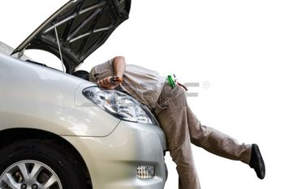
Comment a-t-on cherché?
Recherche systématique (pas au petit bonheur la chance…)
Dans plusieurs moteurs de recherche
Les algorithmes dans les moteurs ne sont pas similaires
Tous n’ont pas les mêmes citations
Idéalement aussi dans la littérature
“grise”

Slide 29
Comment a-t-on sélectionné?
Deux auteurs
Souvent d’abord sur base du titre, puis abstract, puis texte complet
Analyse de la qualité des études incluses?

Slide 30
Est-ce que les études sont similaires?
Études doivent être similaires pour pouvoir être comparées
(et surtout si elles sont sommées par la suite)
En cas de tests statistiques: vérifier l’hétérogénéité (I² par ex., doit être < 50%)

Slide 31
Résultats

Slide 32
Mais au final...
“Trust the little grey cells”

